Slide 1


Slide 2
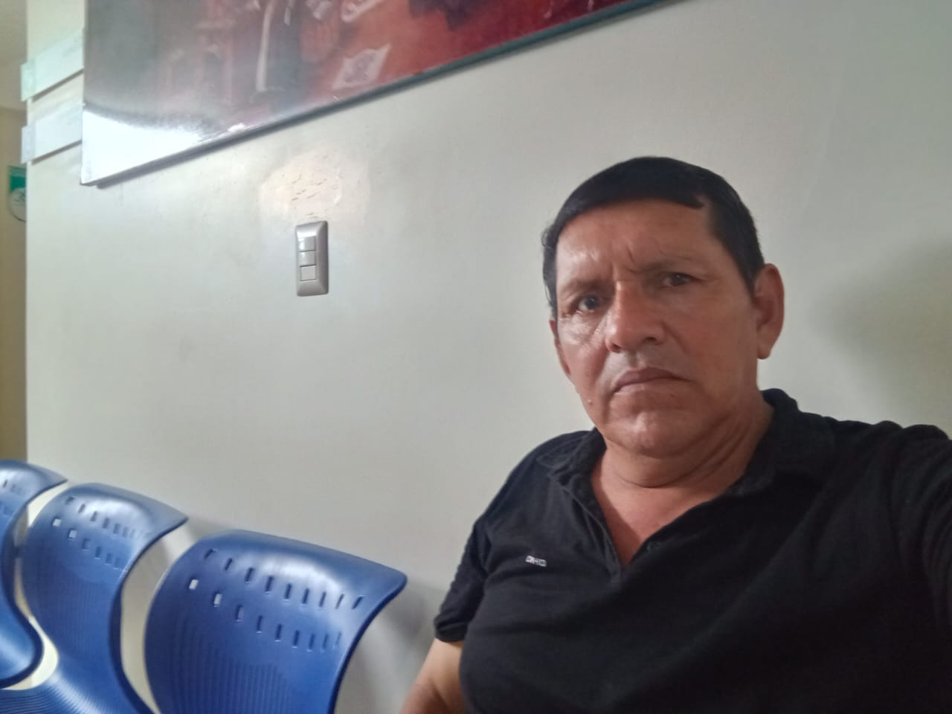
INFORME DE RENDICIÓN DE CUENTAS AÑO 2025
SR. ANGEL SIRILO CRUZ VICENTE
VOCAL PRINCIPAL

Slide 3
Dando cumplimiento a mi obligación como VOCAL del GAD Parroquial, pongo a vuestra disposición el Informe de gestiones correspondientes del 06 DE ENERO AL 31 DE DICIEMBRE DEL 2025.
Según: El Art. 11.- Obligados a rendir cuentas.- Tienen la obligación de rendir cuentas las autoridades del Estado electas o de libre remoción, representantes legales de empresas públicas o personas jurídicas del sector privado que manejen fondos públicos o desarrollen actividades de interés público, sin perjuicio de la responsabilidad que tienen las y los servidores públicos sobre sus actos u omisiones. En caso de incumplimiento por parte de las instituciones y entidades del sector público, el Consejo de Participación Ciudadana y Control Social remitirá la queja a la Contraloría General del Estado para que inicie el proceso de investigación sobre la gestión de las autoridades obligadas, sin perjuicio de las sanciones previstas en la Ley Orgánica de Transparencia y Acceso a la Información Pública por la negación de información.

Slide 4
TRABAJOS Y GESTIONES REALIZADAS
COMISIÓN SECTOR PRODUCTIVO

Slide 5
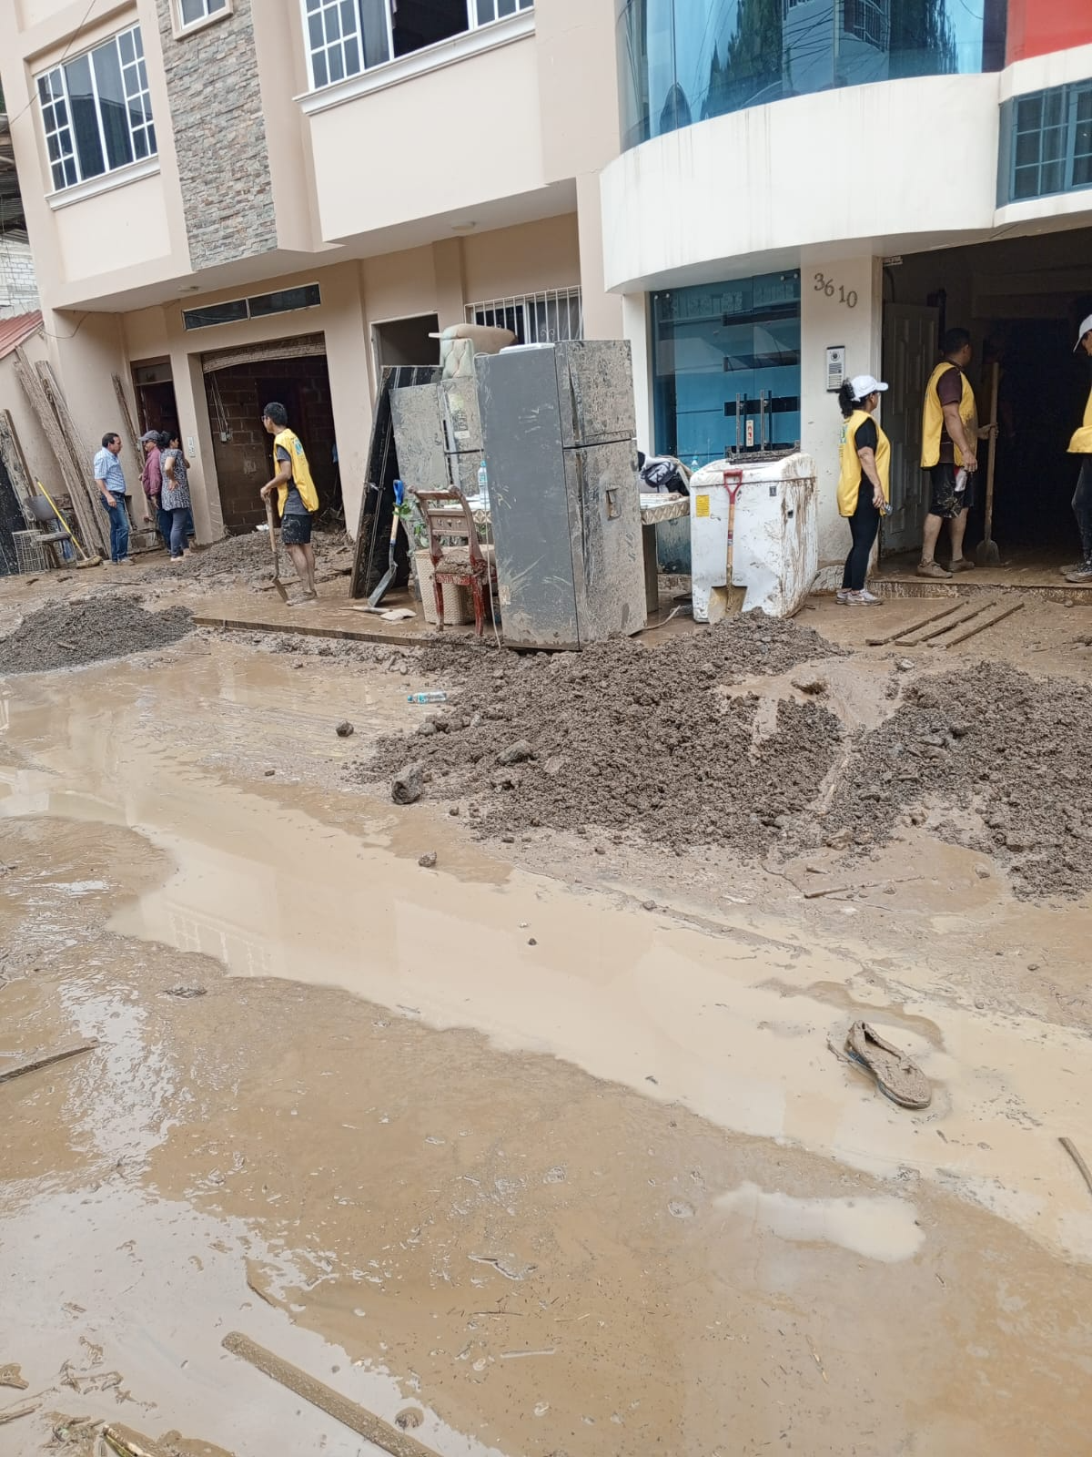
Apoyo en labores de limpieza en el cantón Piñas debido a las fuertes lluvias

Slide 6
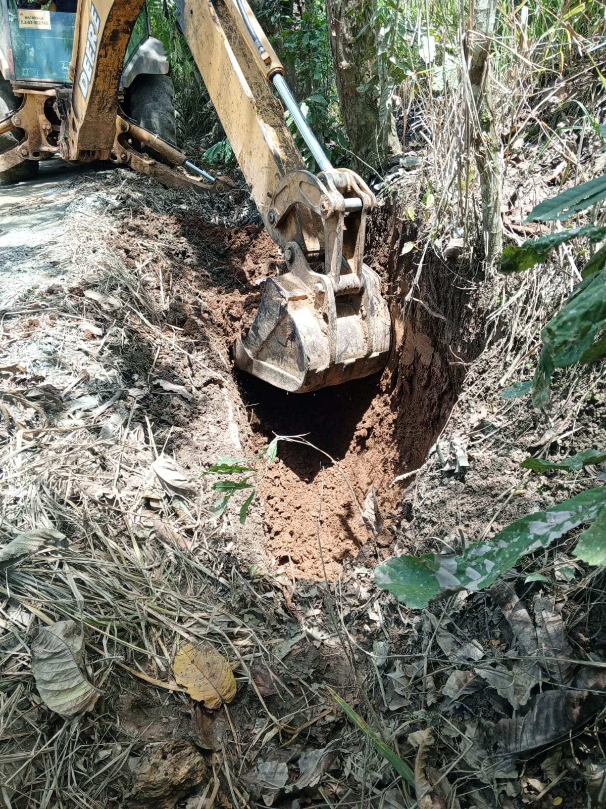
Limpieza de las vías en el sector productivo para mejorar el acceso y la movilidad.

Slide 7
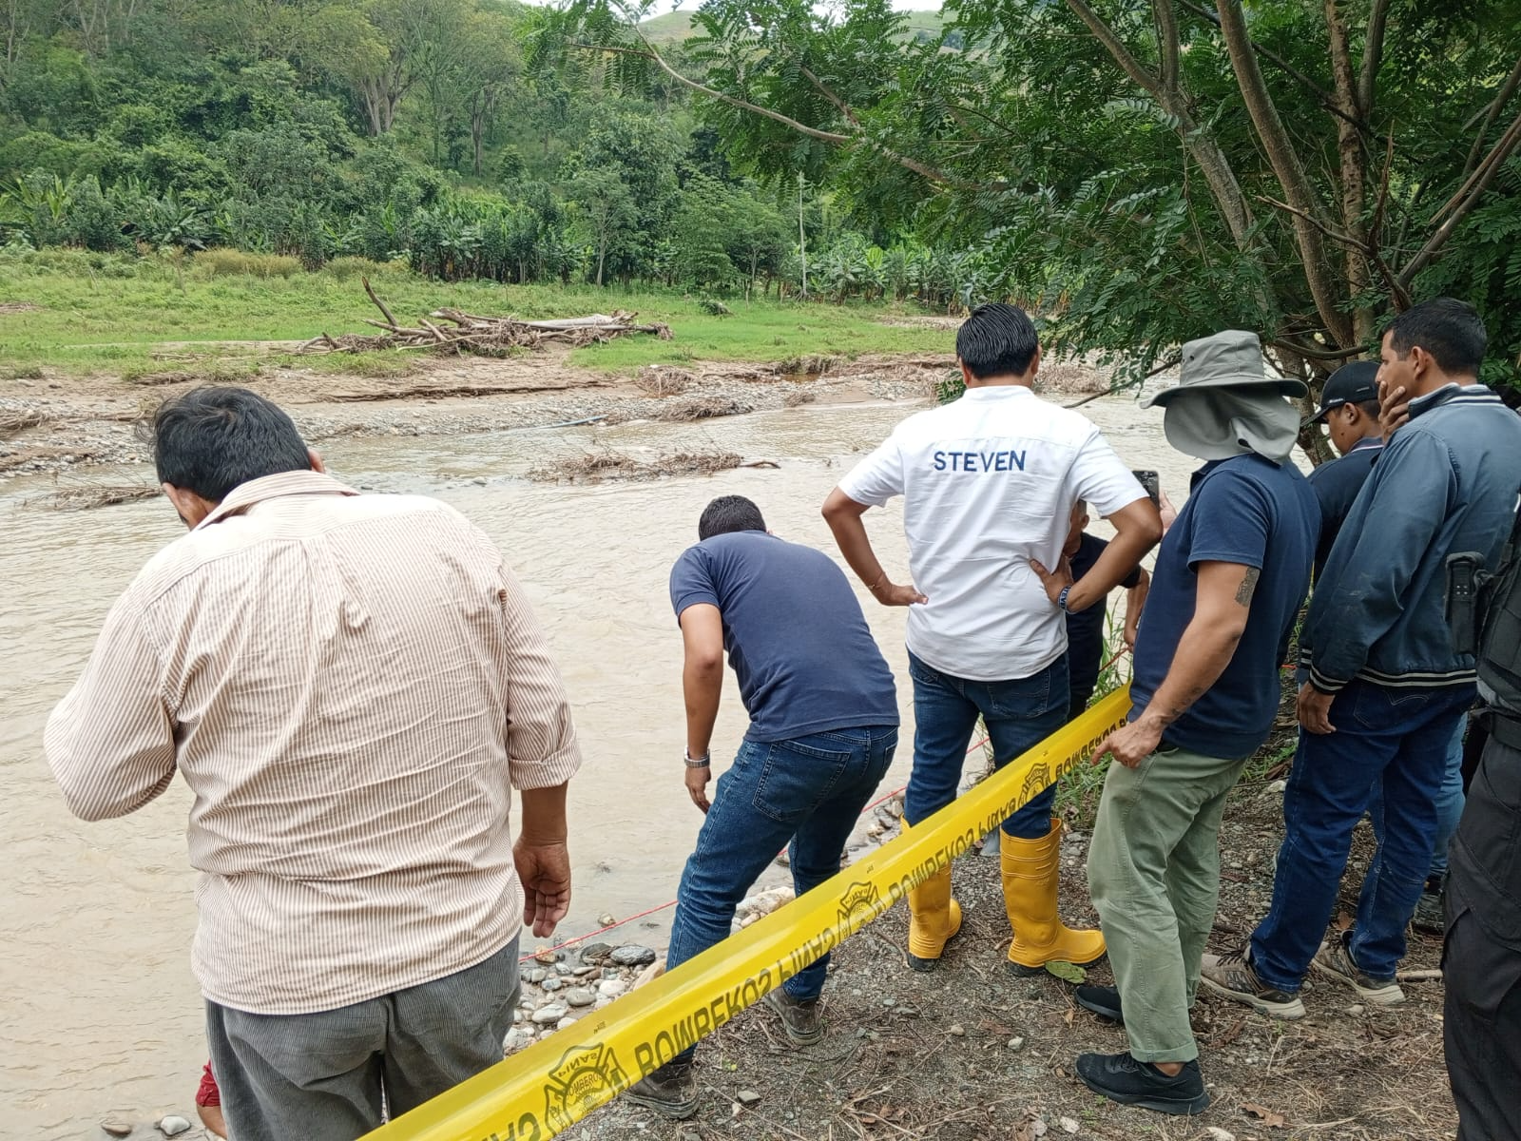
Trabajo de inspección en la vía principal acompañado por el técnico de la Prefectura y el señor Prefecto.

Slide 8
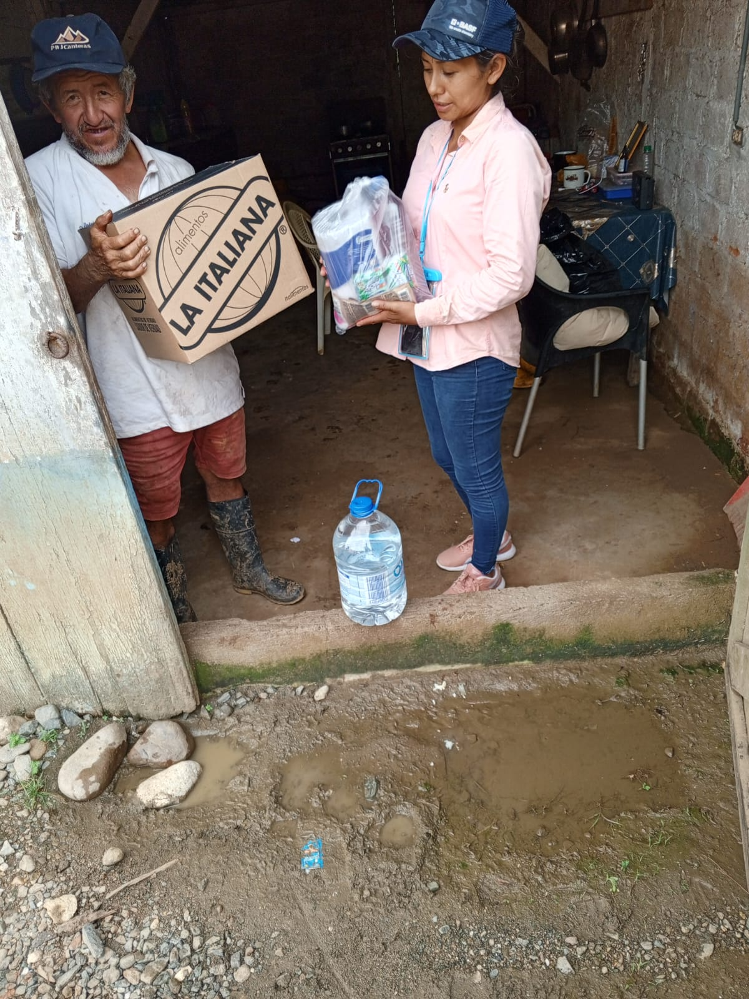
Acciones de apoyo social realizadas en coordinación con la presidenta parroquial, dirigidas a las familias afectadas por la temporada invernal.

Slide 9
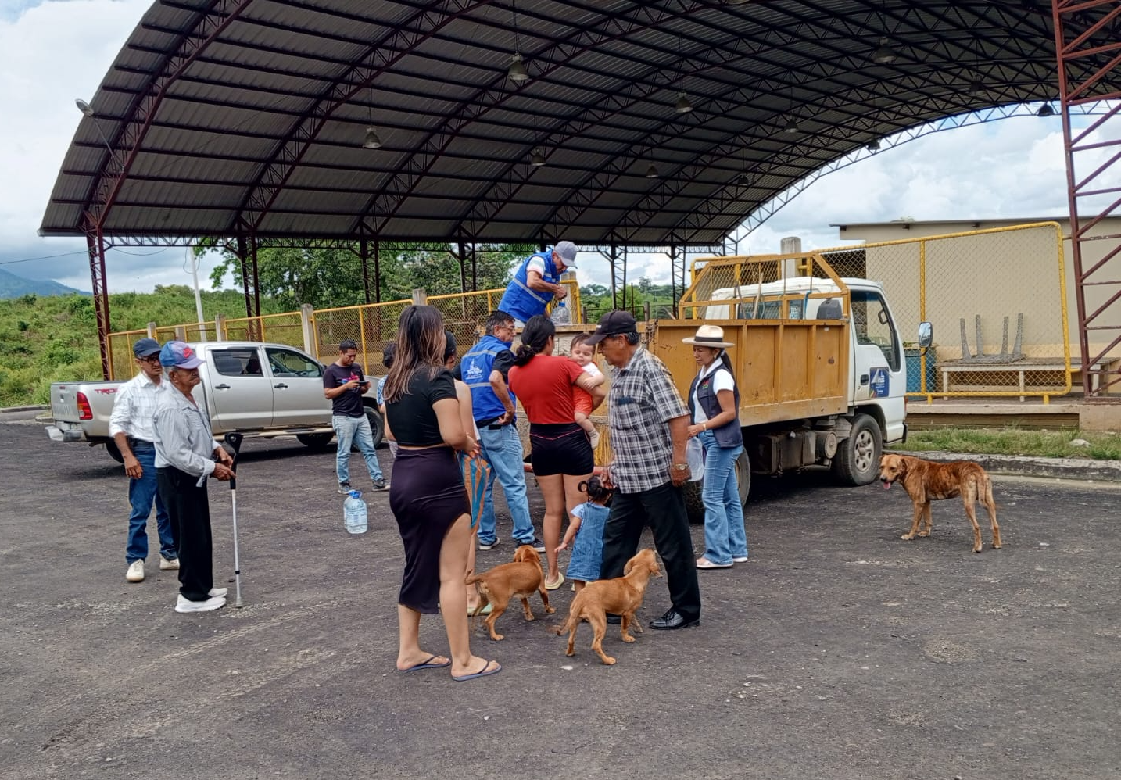
Con el acompañamiento de técnicos municipales, se llevó a cabo la entrega de guineos a los habitantes de la parroquia.

Slide 10
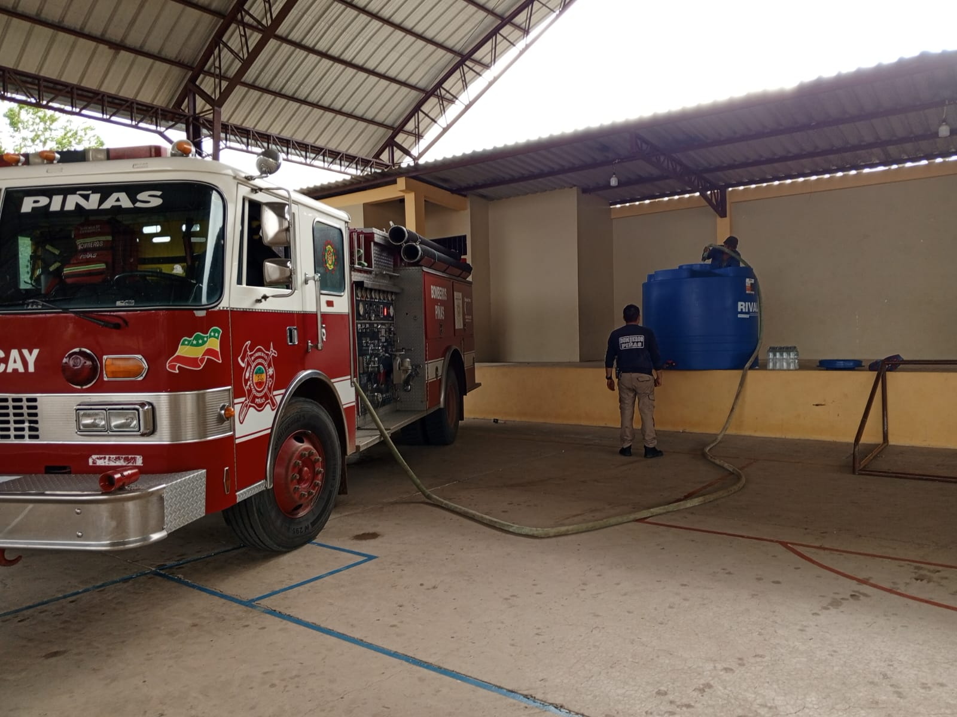
Acciones de abastecimiento de agua realizadas en la parroquia debido a la temporada invernal.

Slide 11
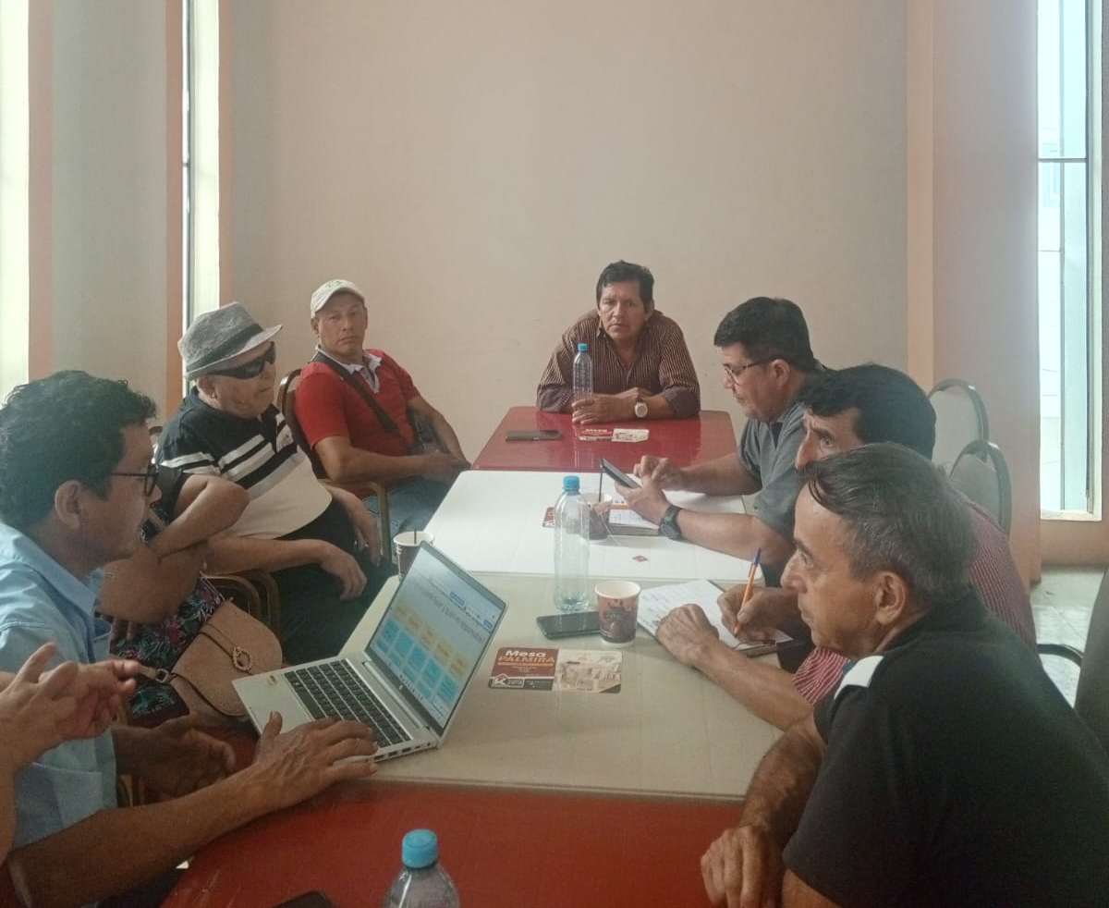
Reunión de trabajo con técnicos del municipio y productores de café.

Slide 12
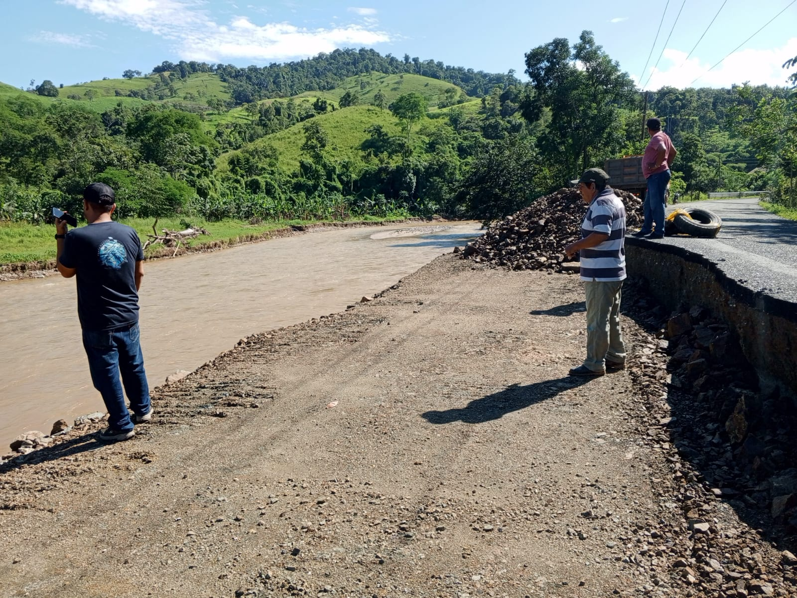
Inspección y seguimiento de los trabajos de recomposición en la vía principal.

Slide 13
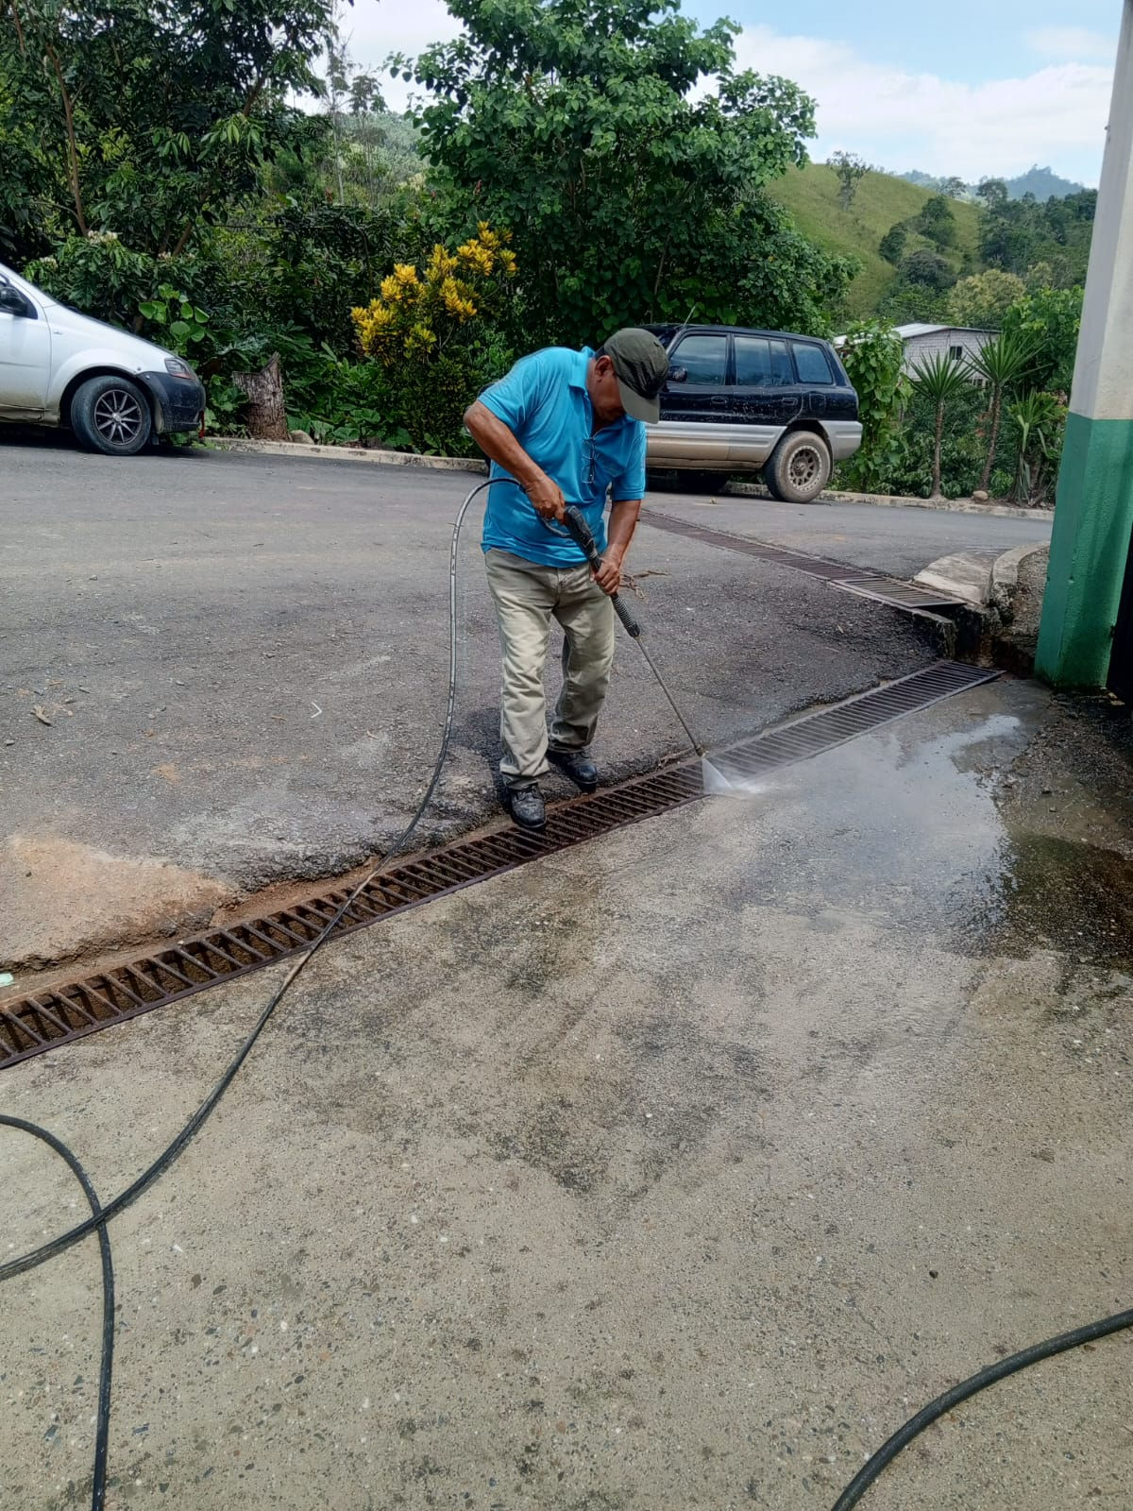
Colaboración comunitaria en la limpieza de la escuela República de Colombia.

Slide 14
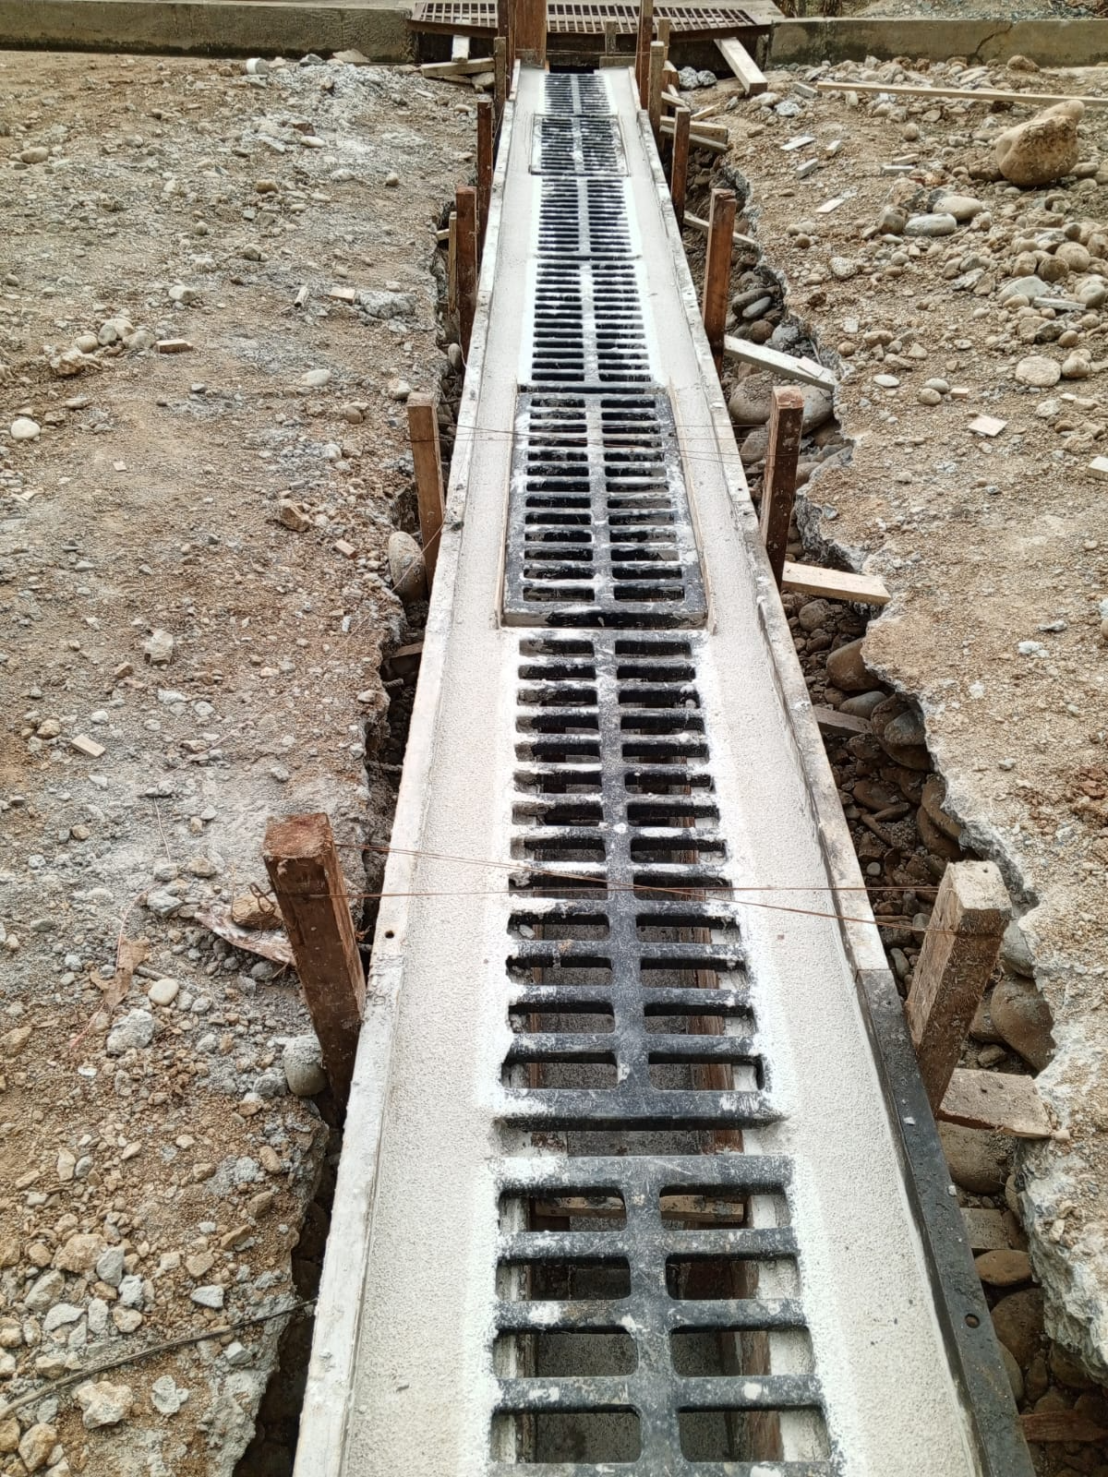
Inspección y seguimiento de las labores efectuadas en la cabecera parroquial.

Slide 15
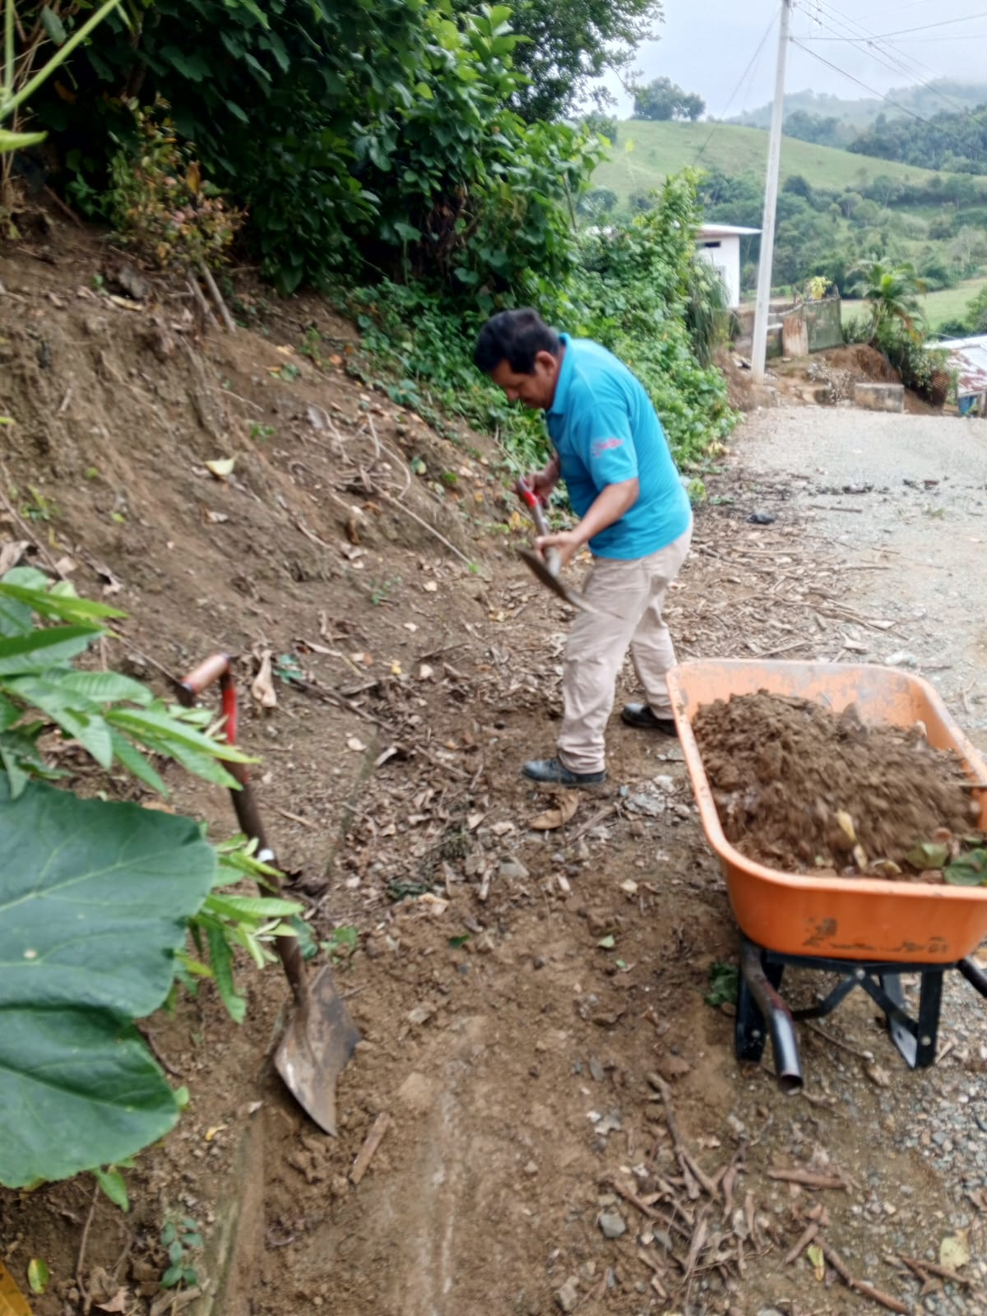
En coordinación con el colaborador parroquial, se realizó la limpieza de las calles de la parroquia.

Slide 16
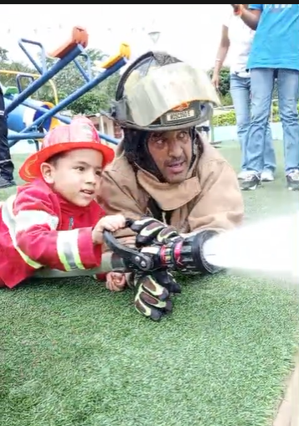
Con el apoyo del Cuerpo de Bomberos de Piñas, se llevó a cabo el programa “Bomberito por un día”.

Slide 17
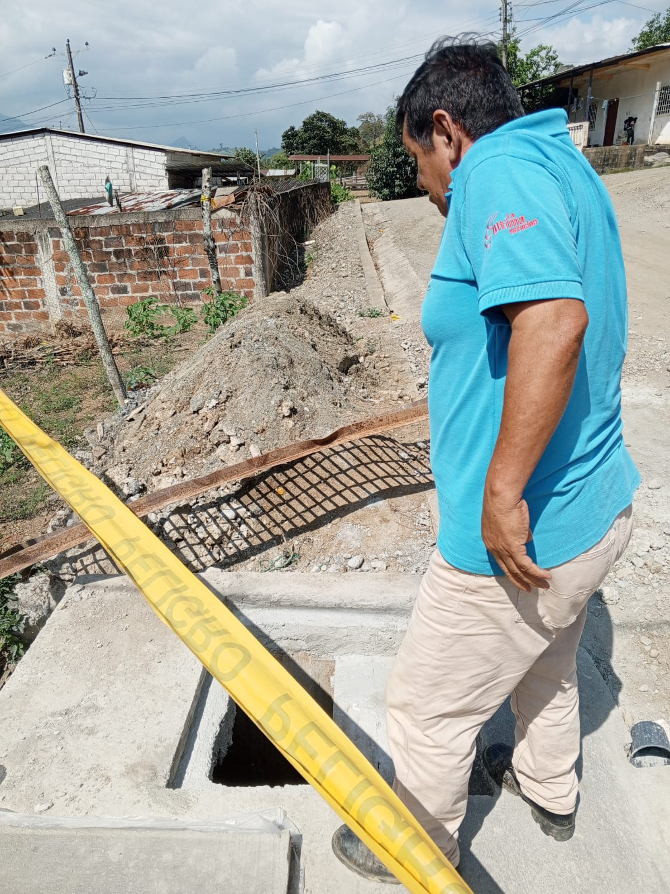
Se realizó la inspección de los trabajos ejecutados en el Centro de Salud Piedras.

Slide 18
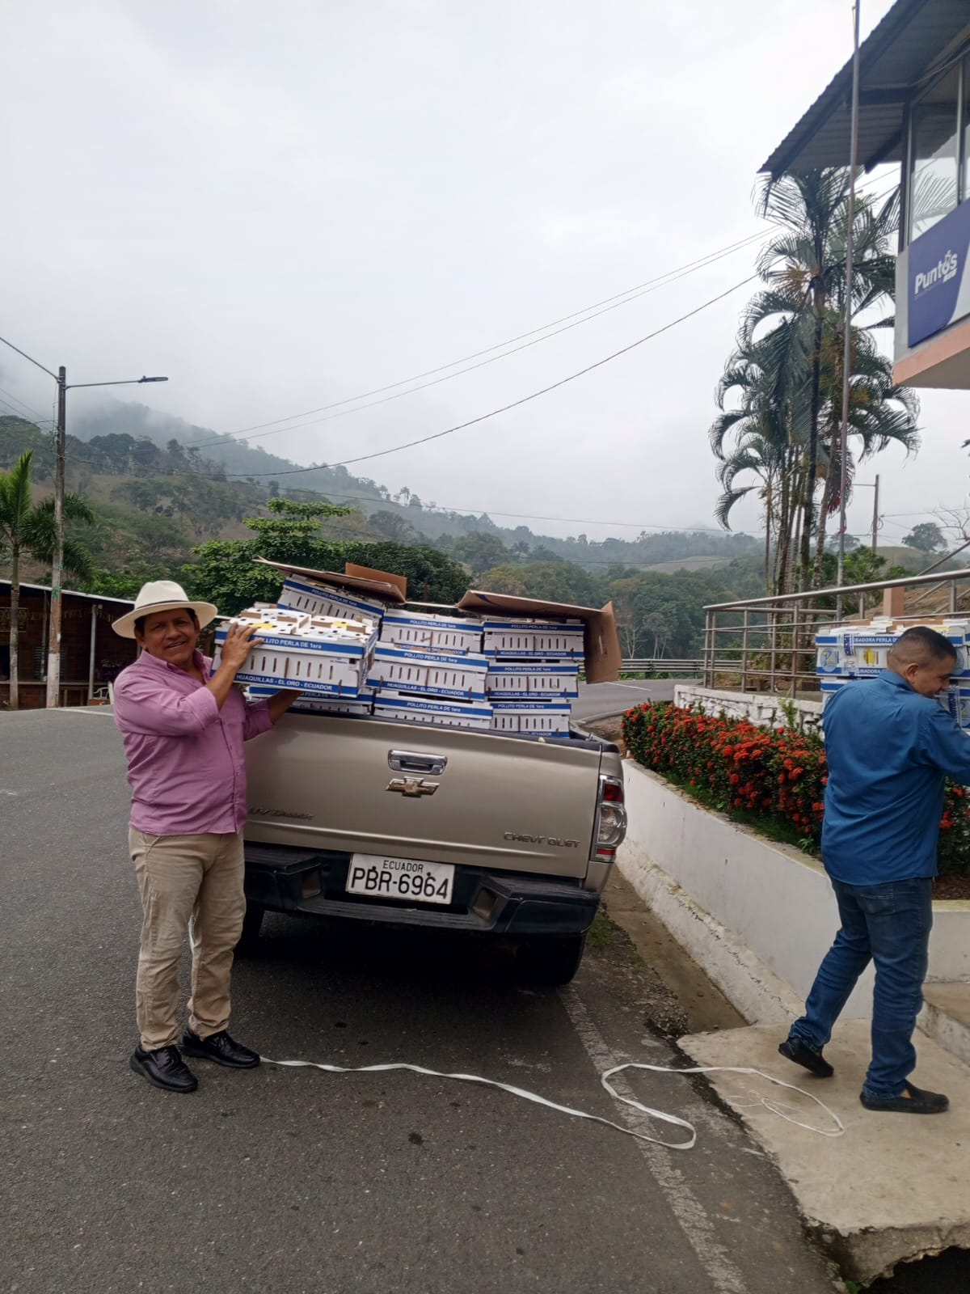
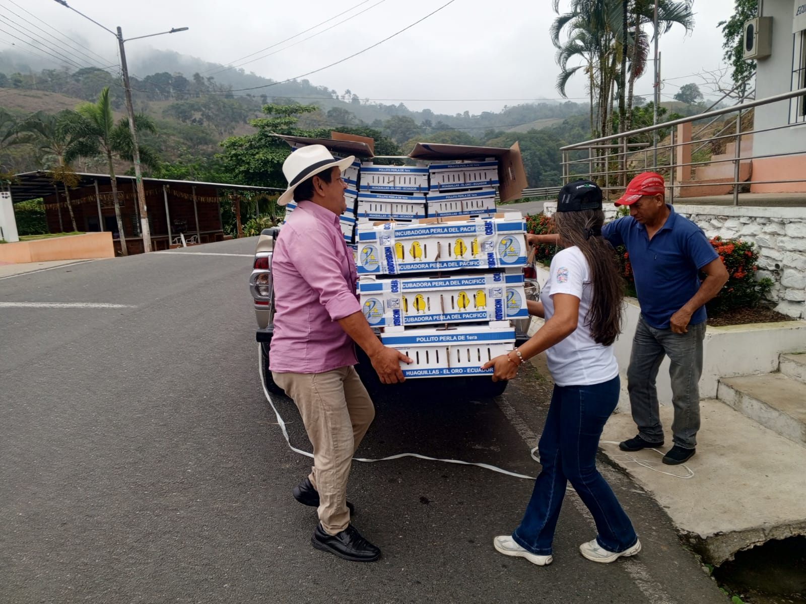
Acciones de apoyo social mediante la entrega de pollos bebé en la parroquia Piedras.

Slide 19


